Slide 1
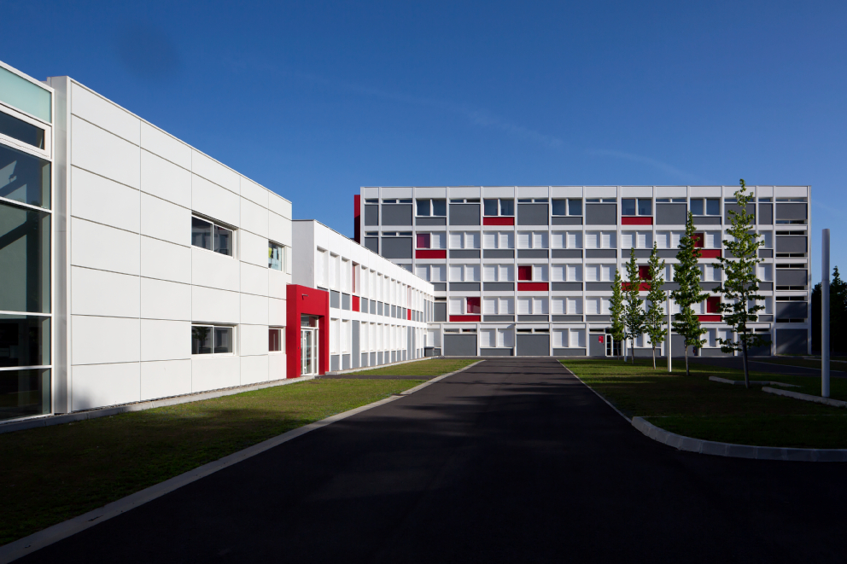
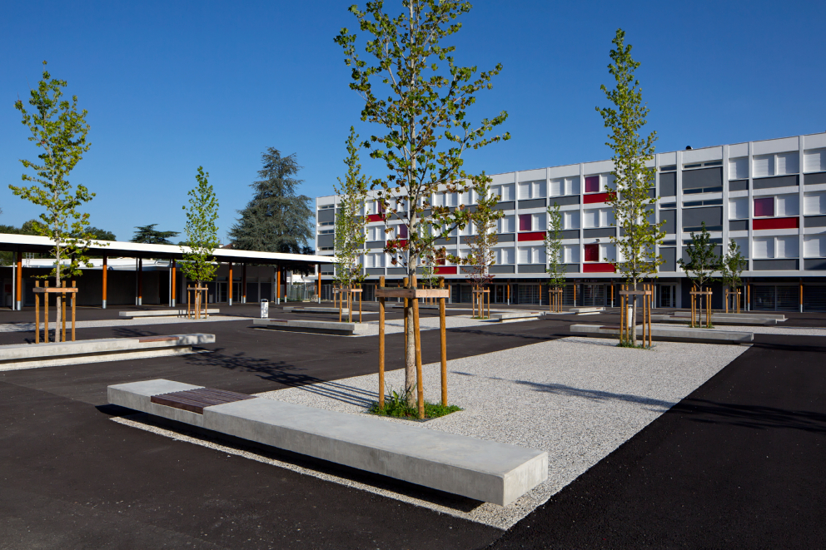
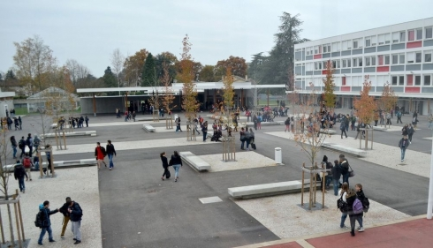
COLEGIO JEANNE D'ALBRET
Localidad: PAU
FRANCIA

Slide 2
ORGANIGRAMA

Slide 3
EL HORARIO DE NUESTRA CLASE
HORA | LUNES | MARTES | MIERCOLES | JUEVES | VIERNES
08:15/09:10 | Tecnología AP/Tecnología |  | Matemáticas | Ciencias Sociales | Euro español
09:15/10:05 | Música |  | Inglés | Ciencias de la Naturaleza o Física y Quimica | Francés
10:20/11:15 | Ciencias de la Naturaleza | Inglés | Tutoria o Tecnología | Matemáticas | Inglés
11:20/12:15 | Ciencias Sociales | Matemáticas o AP Mates | Física y Química | Español
13:30/14:25 |  |  |  |  | Deporte
14:30/15:20 | Español | Español |  | Euro español | Deporte
15:35/16:30 | Francés o Deporte | Ciencias Sociales |  | Francés | Educación plástica
16:35/17:30 |  | Ciencias Sociales |  | Francés | Matemáticas

Slide 4
VIDA ESCOLAR
Entradas y salidas del colegio
Cuando entramos en el colegio por la mañana tenemos que mostrar nuestra libreta de correspondencia y también cuando salimos por la tarde.
Permanencia
Cuando no tenemos clase o algún profe está ausente, vamos a la sala de permanencia donde constantemente todos debemos guardar silencio y estudiar, y también tenemos la posibilidad de pintar y leer revistas.

Slide 5
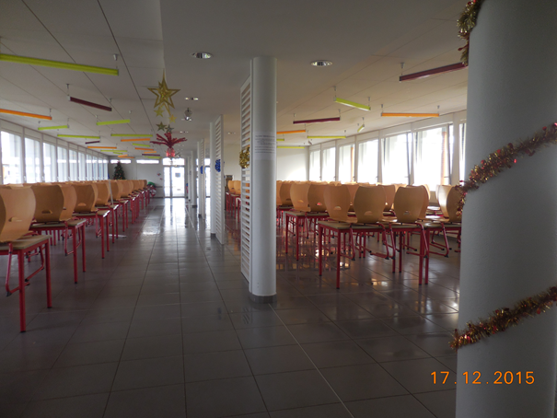
El comedor
Todos los mediodías vamos al comedor que está en el colegio. Es grande y puede acoger a 200 alumnos. Hay varios turnos para que los 600 alumnos puedan comer. Los profesores tienen una pequeña sala cerca de la nuestra. La cocina nos sirve comidas diferentes todos los días del año.
Está abierto de 12h15 a 14h pero no podemos ir cuando queremos.

Slide 6
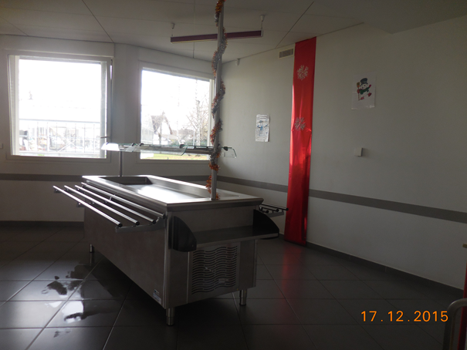
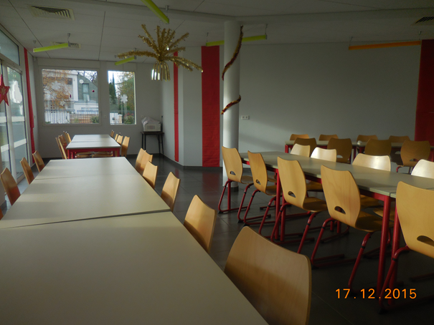
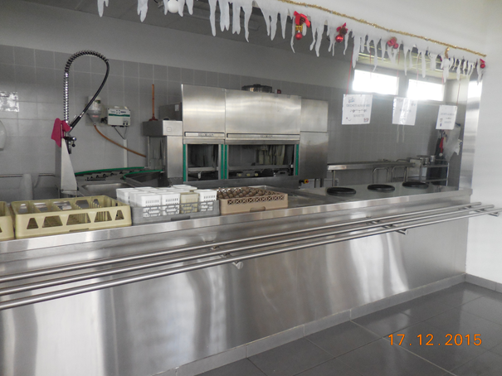
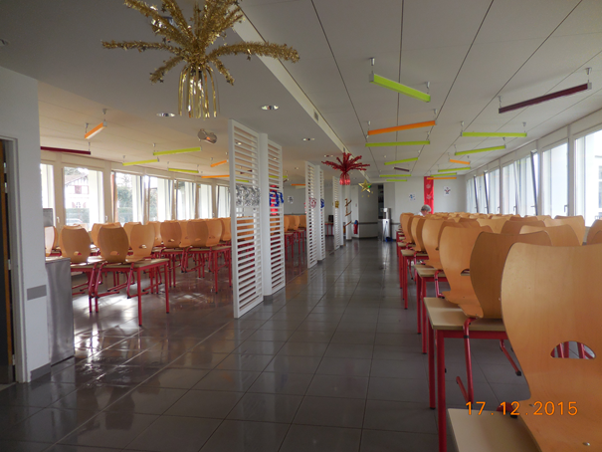
Bar de entradas
Comedor Profes
Salida del comedor
Comedor alumnos

Slide 7
En nuestro colegio hay casilleros para los que comen en el comedor pero los que no comen no tienen derecho (los llamamos "externos "), y a los que comen en el comedor (en el colegio) se les llama «"semi-pensionistas ".
Los casilleros de los alumnos

Slide 8
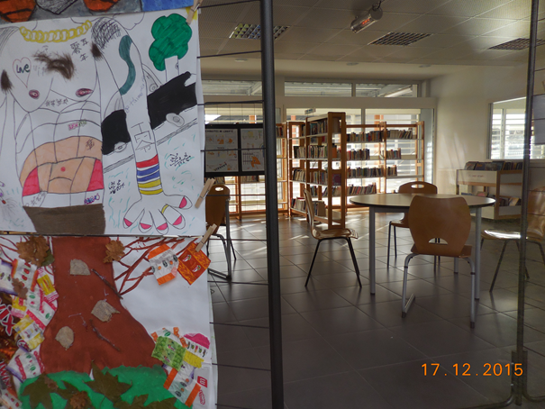
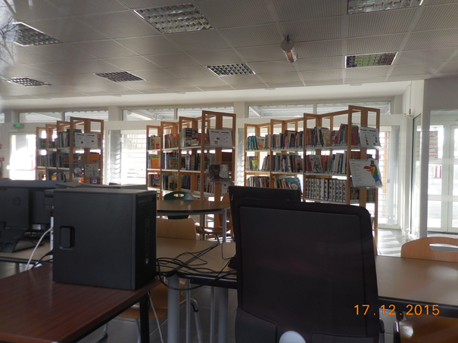
UN LUGAR FUNDAMENTAL: EL CDI
El Centro de Documentación e Información (CD1) es una sala donde podemos encontrar información de todo tipo, en particular libros (diccionarios, enciclopedias, novelas, etc). Podemos también encontrar allí ordenadores para los alumnos.
Está dirigido por un profesor documentalista, en nuestro caso : la Señora Gil.

Slide 9
INICIATIVAS DIVERSAS
LOS TALLERES
Tenemos en el colegio varios talleres como el taller de cine, el taller de canto, el taller de bridge y el taller de comedia musical que presenta una version moderna de la historia de amor muy famosa, Carmen. Este taller está dirigido por la señora Turon , nuestra tutora y la señora De Oliveira que es una profesora de Francés del colegio. Somos unos treinta alumnos de todos los niveles (de doce años a quince años). Nos inspiramos de la película de Carlos Saura

Slide 10
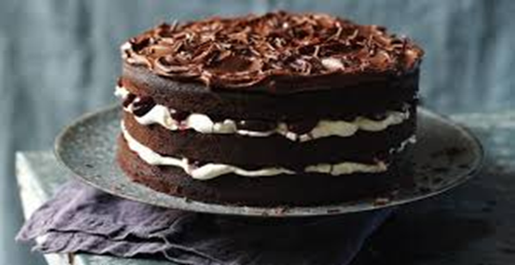
VENTAS
Para financiar las actividades que haremos con vosotros durante vuestra estancia en Pau, hemos organizado varias ventas de pasteles esperando poder satisfaceros en Francia.
Qué rico !!!!!!
Qué rico!!

